Slide 1
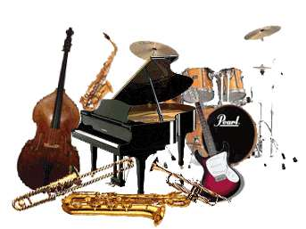

АРАНЖУВАННЯ В МУЗИЦІ

Slide 2
У світі музики дуже часто трапляються випадки, коли твір, призначений для якогось інструмента, наприклад для струнного (скрипки), виконується на клавішному (фортепіано). Для цього здійснюють нотний «переклад» композиції.
Аранжування в музиці — це пристосування, переклад музичного твору, написаного для певного інструмента (голосу, співака чи ансамблю), для його виконання в іншому складі інструментів (голосів).
ВИДИ АРАНЖУВАННЯ
АРАНЖУВАННЯ АКАДЕМІЧНОЇ МУЗИКИ
Це видозмінення творів академічної класичної музики шляхом зміни деяких засобів виразності та додавання нових фрагментів твору.
АРАНЖУВАННЯ НАРОДНОЇ МУЗИКИ
Це обробка творів народної музики (пісень, танців тощо) шляхом зміни деяких засобів виразності та додавання нових фрагментів музичного твору.

Slide 3
Найвідомішими аранжувальниками XIX ст. вважають Нікколо Паганіні і Ференца Ліста. Віртуоз Паганіні — визначний італійський майстер скрипки, створив чимало неперевершених музичних творів, які сам і виконував. Його техніка виконання вирізнялася неймовірною довершеністю. Музикант цілковито змінив саму природу скрипкового виконання: умів грати такі п’єси, які, як вважалося, неможливо відтворити. Якщо Паганіні вважають генієм скрипки, то Ференца Ліста — його двійником-піаністом. Австрійський композитор гастролював містами Європи, щоразу збираючи переповнені концертні зали.

Slide 4
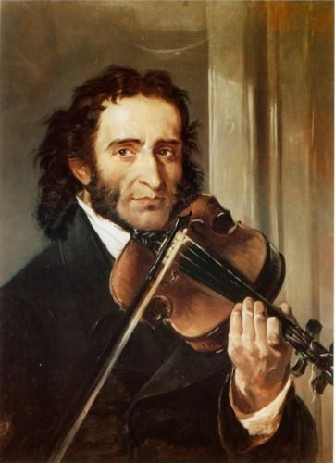
Нікколо Паганіні (1782-1840) — італійський скрипаль-віртуоз, композитор та гітарист. У віці 8 років Нікколо написав першу скрипкову сонату і кілька складних варіацій. У 11-річному віці виступає із самостійним концертом у Генуї. Гастролює Італією, Німеччиною, Францією, Австрією, Великою Британією. Паганіні вражав слухачів віртуозним виконанням, яскравістю образів, польотом фантазії, драматичними контрастами. У його творчості повною мірою виявлялися особливості італійського народного імпровізаційного стилю. Паганіні першим зі скрипалів виконував концертні програми напам’ять, вводячи у гру нові технічні прийоми. Музикант розширив межі впливу скрипкового мистецтва. Деякі твори композитора настільки технічно складні, що після його смерті тривалий час вважалися такими, які неможливо виконати.

Slide 5
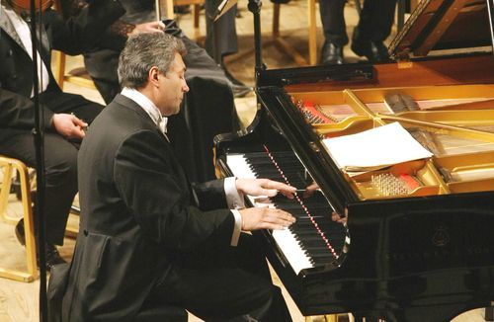
Аранжування тем Паганіні входить до відомого Концерту для фортепіано з оркестром Сергія Рахманінова і має назву «рапсодія».
Сучасна рапсодія — це інструментальний твір вільної форми, в основі якого зазвичай покладено народну тему. Рапсодію на тему Паганіні С. Рахманінова вирізняє масштабний задум, величне темброве рішення — її виконує оркестр із солюючим фортепіано; виразна тема, ознаки трьохчастинної композиції концерту, наскрізний тематичний розвиток.

Slide 6
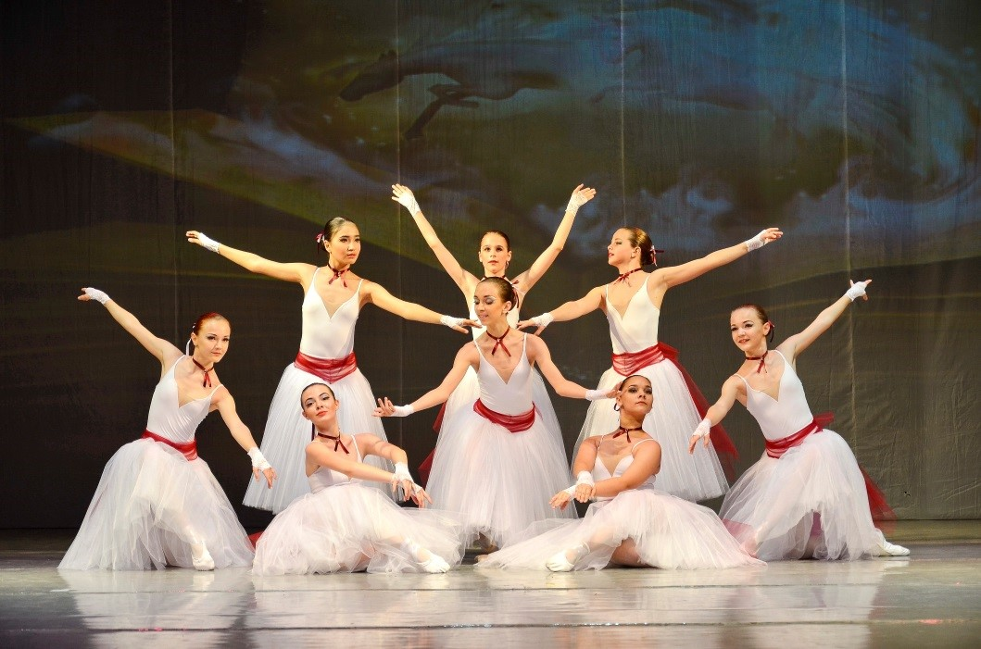
Видатний український композитор Мирослав Скорик створив блискучі оркестрові обробки каприсів Паганіні, у яких дотепно зіставив музику XIX ст. і сучасні мотиви. Пізніше, на основі інструментальної інтерпретації Мирослава Скорика каприсів Паганіні був створений балет «Каприси». Балетмейстером-постановником твору став народний артист України Віктор Литвинов. Сюжет балету «Каприси» — це історія великого маестро, геніального творця поза часом і простором. Це спроба показати долю окремої особистості.

Slide 7
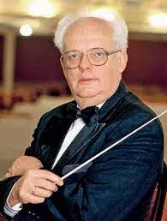
Скорик Мирослав Михайлович (1938-2020) — український композитор і музикознавець, внучатий племінник видатної співачки Соломії Крушельницької. Народився у Львові, тут відвідував музичну школу. У доробку митця — різноманітні музичні жанри: опера, балет, реквієм, концерти (для оркестру, для віолончелі з оркестром, для фортепіано, скрипки), твори для оркестру, різноманітних ансамблів, сольного фортепіано. Окрім того, композитор писав музику до багатьох фільмів і театральних вистав, джазову та популярну музику. У своїх творах М. Скорик переосмислює український, зокрема карпатський, фольклор, а також втілює власне бачення міської салонної музики, джазу. Композиції митця постійно звучать на українській та європейській сценах, а також у США, Канаді й Австралії.

